Slide 1

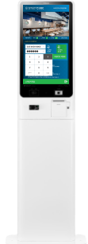
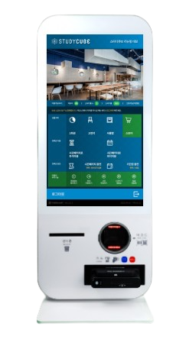




STUDYCUBE
스터디카페 솔루션
S T U D Y C A F E S O L U T I O N
www.tobesmart.co.kr

Slide 2






























제 안 개 요
01
시 스 템 개 요
스터디큐브의 스터디카페 솔루션은 매장 별 운영 상황에 맞는 세부 기능을 설정하실 수 있으며
전자식 사물함, 출입통제, 전원관리, 어플 연동 등 안정적인 24시간 무인 운영 솔루션을 제공합니다.
운영 인력 없이
관리자
24시간
전자식 사물함
24시 무인으로
프로그램으로
오류 없이
출입통제, 전원
운영할 수
매장 실시간 현황을
안정적인
제어 등 각종 확장
있습니다.
확인 가능합니다.
서비스를
기능을
제공합니다.
제공합니다.

Slide 3





























































































제 품 장 점
02
타사대비 특장점
 | • • • • | • • • •
 | • • • | • •
 | • • • | • • •
스터디큐브

Slide 4















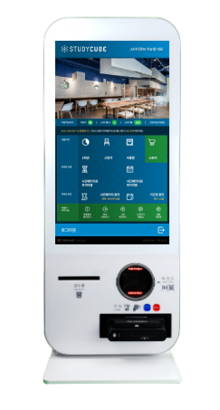
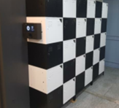






















제 품 소 개
03
스터디큐브의 우수한 기술력과 품질로 전문적인 서비스를 제공
스터디큐브

Slide 5









































제 품 소 개
03
키오스크 주요기능
21”
,카카오페이, 애플페이
등 간편결제 지원

Slide 6































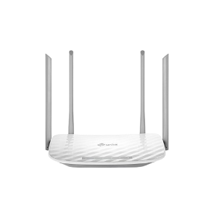
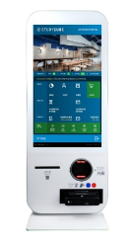











제 품 소 개
03
전 원 관 리
콘센트 조명 등 매장 내 전원 제품을 간편히 관리할 수 있습니다.
01
02
03
04
05
〮
〮
공유기
키오스크

Slide 7




























































제 품 소 개
03
출 입 통 제
01
02
03
04
15채널
입실기
(개발 중)

Slide 8

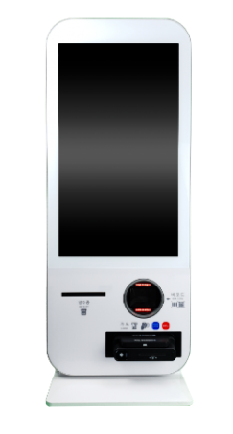




















제 품 소 개
03
키오스크 상세스펙
B027
S021(스탠드 추가가능)
27” Full HD (1920*1080)
21.5” Full HD (1920*1080)
SSD : 128GB
SSD : 128GB
4GB DDR4 Storage
8GB DDR Storage
1760mm(H) x 430mm(W) x 140mm(D)
763mm(H) x 313mm(W) x 97mm(D)

Slide 9
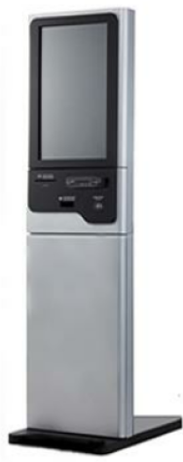
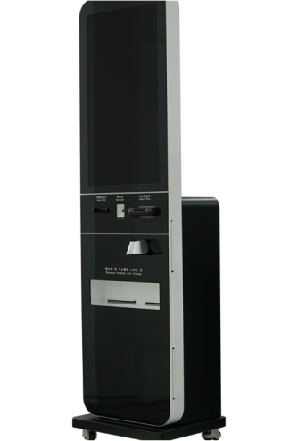
제 품 소 개
03
키오스크 상세스펙
D032
IBU
32” Full HD (1920*1080)
21.5” Full HD (1920*1080)
SSD : 64GB
SSD : 64GB
4GB DDR3 Storage
4GB DDR3 Storage
Windows 10 Embeded
1824mm(H) x 500mm(W) x 520mm(D)
1652mm(H) x 428mm(W) x 450mm(D)

Slide 10














































































































제 품 소 개
03
스터디카페 프로세스
〮
상품구매-상품선택
연장상품 구매
〮
〮
〮
문의

Slide 11



















































































제 품 소 개
03
스터디카페 무인키오스크 구성도
〮
상품 구매 (현금/카드 결제)

Slide 12

















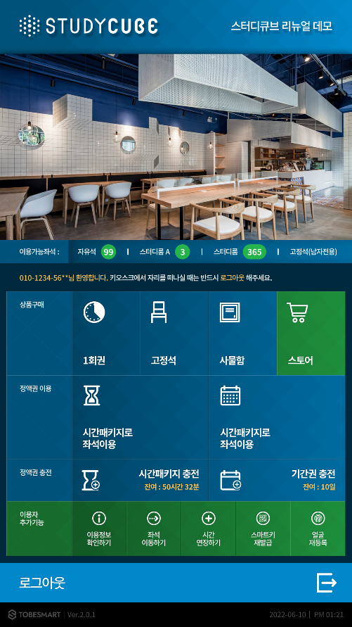
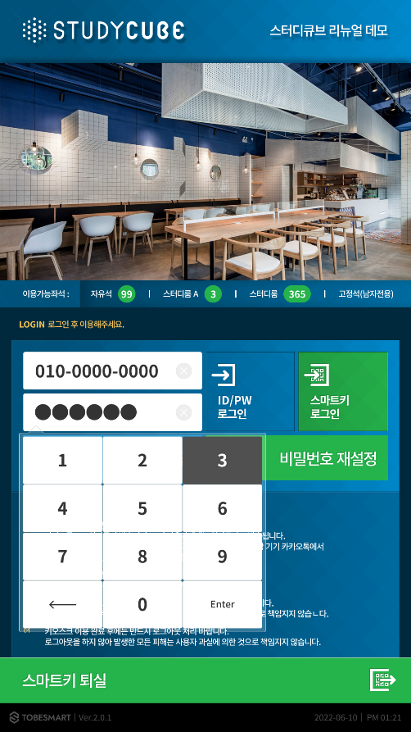
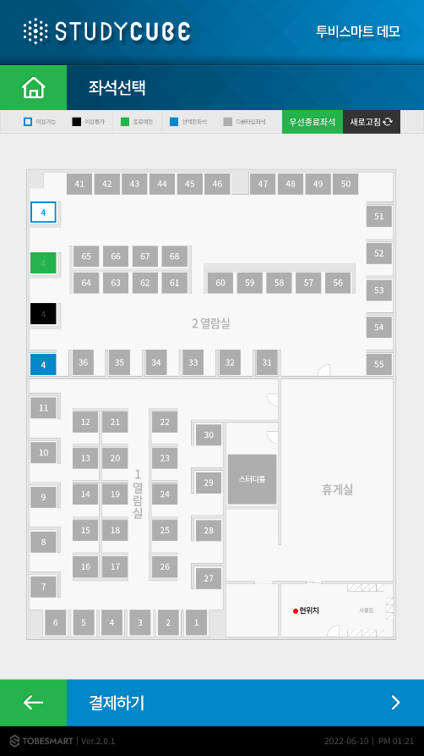



















기 능 소 개
04
무 인 키 오 스 크

Slide 13




















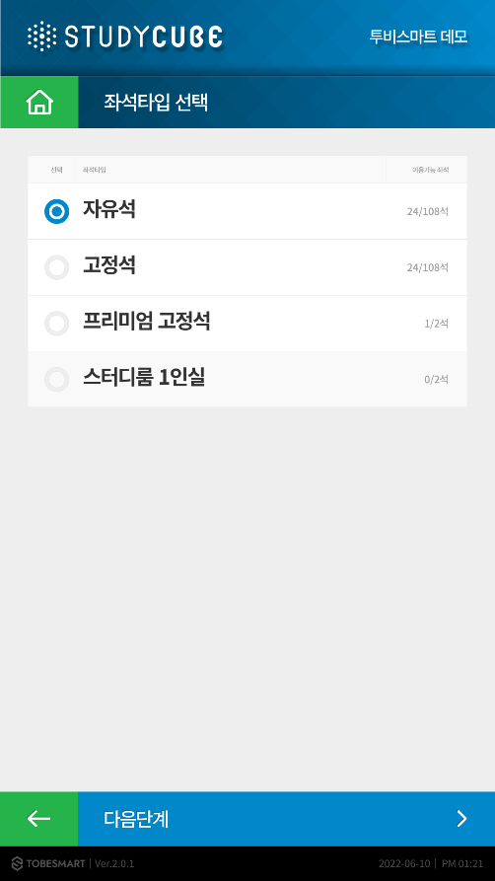
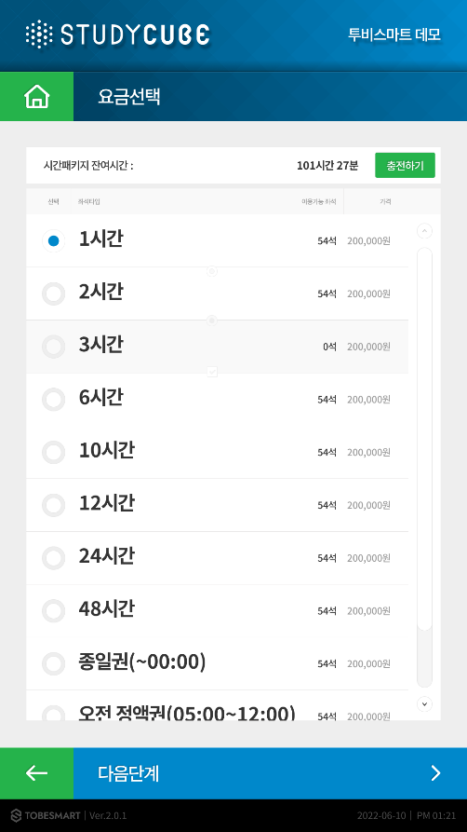
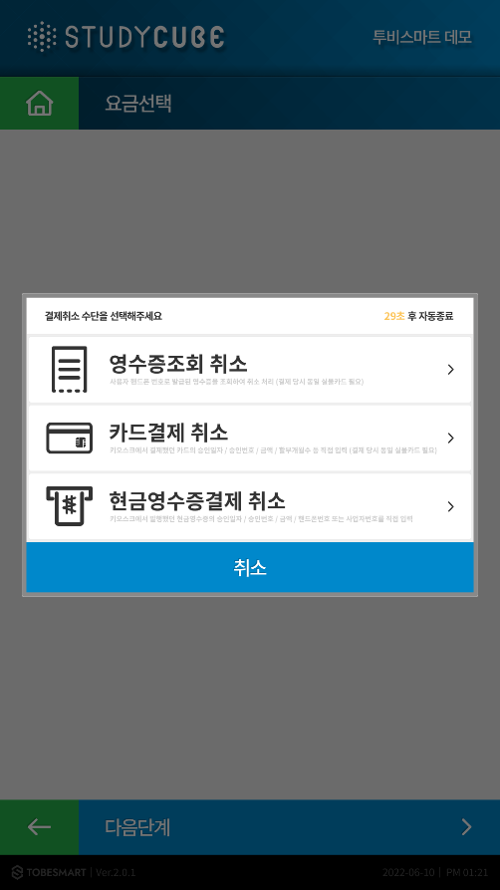























기 능 소 개
04
무 인 키 오 스 크
상품 종류
상품을
관리자 모드를 통하여
시간패키지

Slide 14
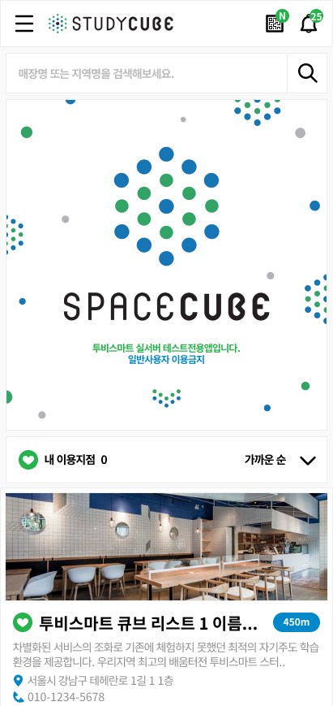
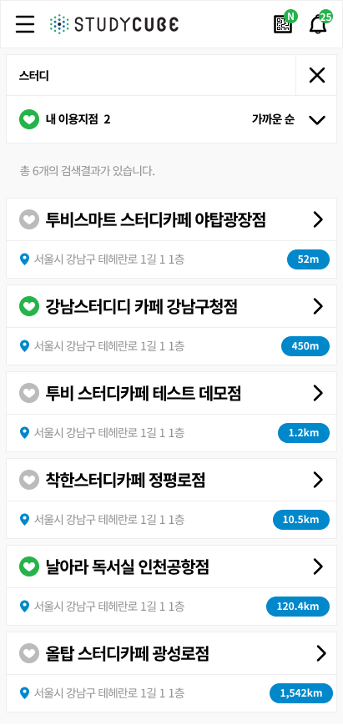
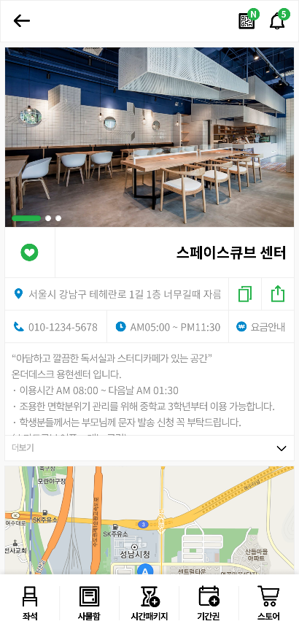
기 능 소 개
04
스터디카페 모바일앱
회원가입을 통해 스터디카페의 검색과 예약 및 결제가 가능하며, 키오스크의 모든 기능을 앱 하나로 지원합니다.
메인 화면
매장 검색
매장 상세 화면
앱 접속시 첫 화면, 이용했던 매장 상위노출
이용을 원하는 매장을 검색
매장의 주소, 번호, 소개 등 상세정보 확인가능

Slide 15
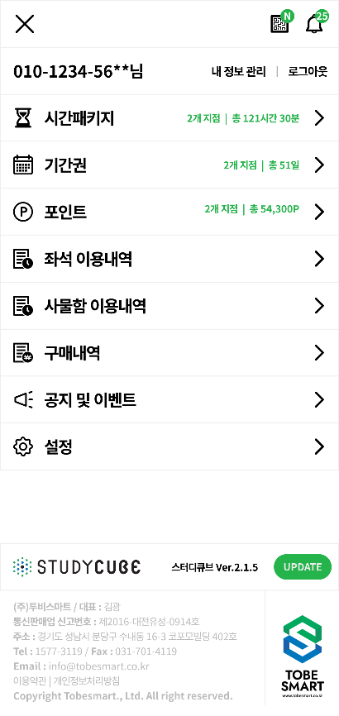
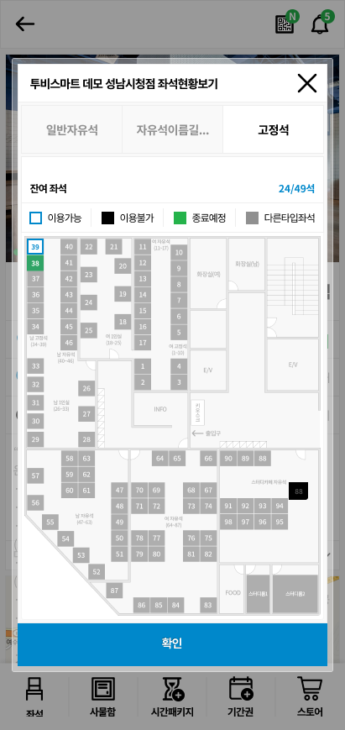
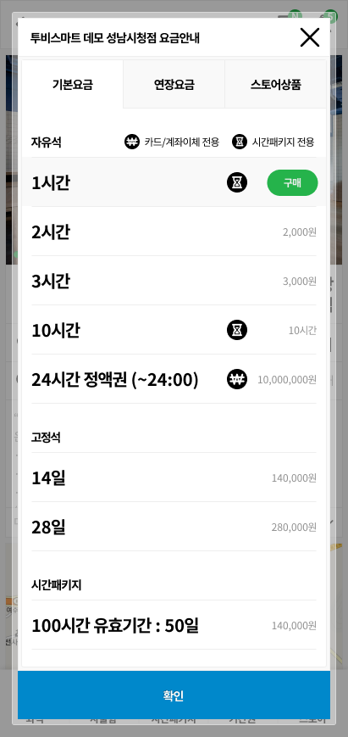
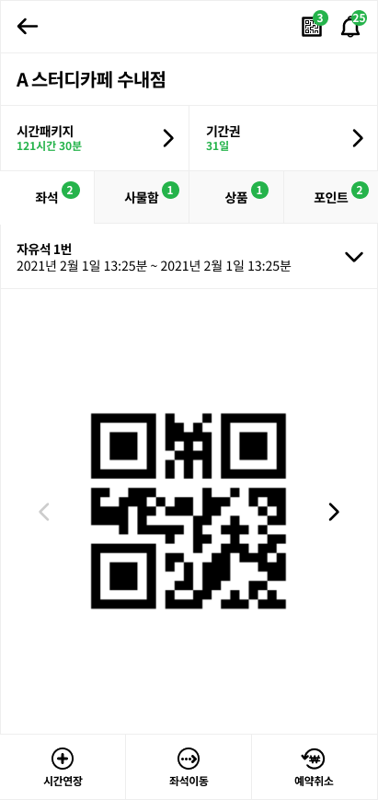
기 능 소 개
04
스터디카페 모바일앱
결제 후 출입을 위한 모바일 QR이용권 전송과 좌석 선택, 연장을 위한 시간 충전 등 다양한 기능을 앱 하나로 지원합니다.
이용 현황
좌석 선택
시간 충전
QR 이용권
결제한 이용권의 이용 내역 확인 및 사용
어플을 통한 빈자리 확인 및 예약
시간권 구매 및 연장시 앱결제를 통한
서비스 지원
모바일 QR코드를 통해 쉽고 빠르게
입실/퇴실 지원

Slide 16










































































































스터디큐브 스터디카페만의 경쟁력
04
업 계 최 고 의 기 능 구 현
무인자동화 솔루션 전문기업 스터디큐브는 차별화된 공간 관리 기능을 제공합니다.
〮
〮

Slide 17




05
회 사 소 개

Slide 18



귀하의 성공 비즈니스를 지원합니다.
감사합니다.

